Slide 1
6
Unit 3

Slide 2
My School is Cool
مدرستي جميلة

Slide 3
Finding OUT Time
وقت الاستكشاف

Slide 4
Materials :
My School poster
Verb flashcards (from Units 1 and 2)
A ball

Slide 5
Strategy
School is cool :
Put up the My School poster. Divide the class into groups. Then invite groups to take turns standing up and studying the poster. Tell them to make notes if they wish. Explain that they will have to describe one part about their school . The rest of the groups will have to listen carefully and give another information about another part . Encourage them to notice details about their school .

Slide 6
Review the previous unit
مراجعة سريعة للوحدة السابق

Slide 7
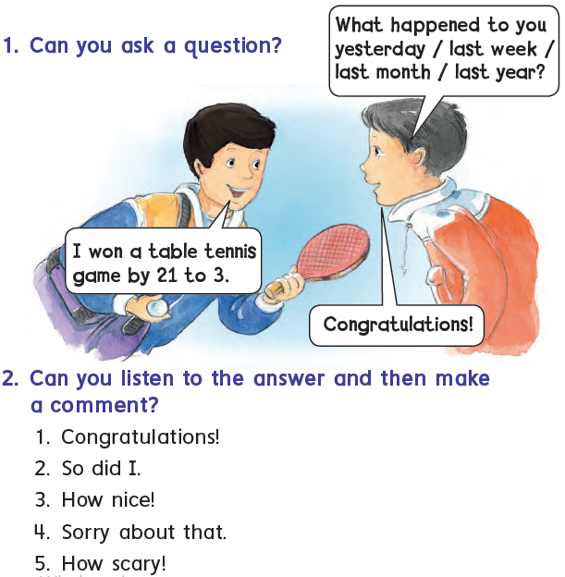

Slide 8
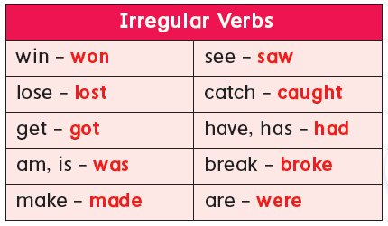

Slide 10
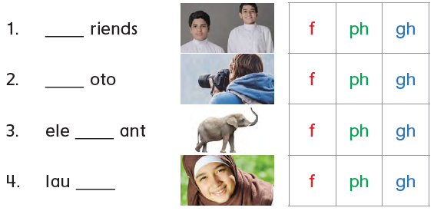
f
ph
ph
gh

Slide 11
ضمائر المفعول: Objective Pronoun
وهي التي تستعمل للتعبير عن المفعول به وتأتي بعد الفعل أو حرف الجر
هي تخبرني بكل شيء .She tells me everything
أنا أفضل الذهاب معك/معكم .I prefers to go with you
أنا اعرفها جيداً. .I know her well
رأيته الليلة الماضية. .I saw him last night
هو يطعمه/ها .He feeds it
هو يعرفنا جيداً. .He knows us well
رأيتهم بالأمس. .I saw them yesterday

Slide 12
اسأل زميلي 3 أسئلة عن مدرسته
اكتب نص قصير عن مدرستي

Slide 13
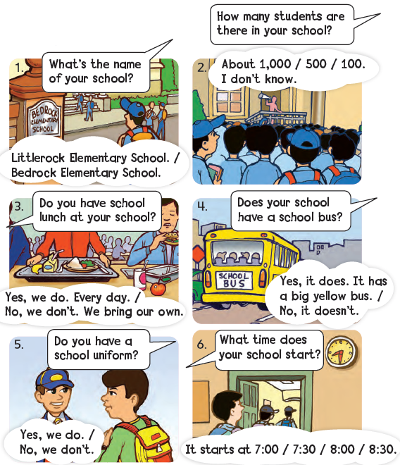
1
Listen and practice.
استمع ثم تدرب مع زميلك

Slide 14
2
Practice in pairs and change the information.
تدرب مع زميلك مع تغيير المعلومات السابقة

Slide 15
وقت التحدي
3
My school
مدرستي
Can you fill in the blanks and then talk about your school?
هل يمكنك أن تكمل الفراغات ثم تتحدث عن مدرستك ؟

Slide 16
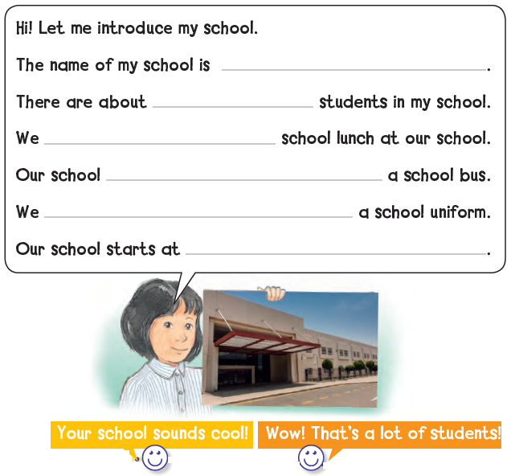
13th elementary school
600
don’t have
doesn’t have
have
8:00 a.m.

Slide 17
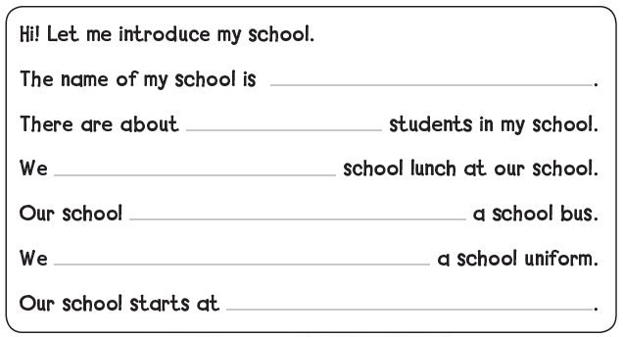
Can you write about your school
هل يمكنك أن تكتب عن مدرستك

Slide 18
Goal Check
التحقق من الهدف

Slide 19
الهدف :
أن يسأل الطالب زميله 3 أسئلة عن مدرسته
أن يكتب الطالب عن مدرسته ويتحدث عنها

Slide 20
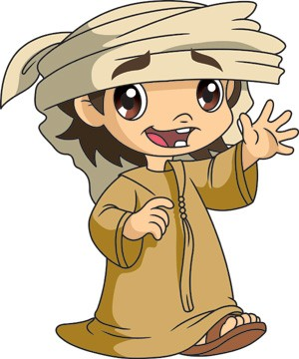
Have a nice day
See you next class

